Slide 1

Спілкування як провідна діяльність учнів підліткового віку та її врахування в організації освітнього процесу

Slide 2

Провідною діяльністю в підлітковому віці є спілкування з однолітками.
Спілкуючись, підлітки освоюють норми соціальної поведінки, моралі, встановлюють відносини рівності і поваги один до одного.

Slide 3
У цьому віці складаються дві системи взаємин: одна - з дорослими, інша - з однолітками. Відносини з дорослими поки залишаються нерівноправними. Відносини з однолітками будуються як одно-партнерські і управляються нормами рівноправ'я.

Slide 4
Підлітки об'єднуються в групи, які стають більш стійкими, в цих групах діють певні правила. Підлітків в таких групах привертає подібність інтересів і проблем, можливість говорити і обговорювати їх і бути зрозумілими.

Slide 5
У другій половині підліткового віку спілкування з однолітками перетворюється в самостійний вид діяльності. Підліткові не сидиться вдома, він рветься до товаришів, хоче жити груповим життям. Проблеми, що виникають у взаєминах з однолітками, переживаються дуже важко. Для залучення до себе уваги однолітків підліток може піти на все, навіть на порушення соціальних норм або відкритий конфлікт з дорослими.

Slide 6
У підлітковій групі часто з'являється виражений лідер і встановлюються відносини лідерства. Підлітки намагаються привернути до себе увагу лідера і дорожать дружбою з ним. Підлітку також цікаві друзі, для яких він може бути лідером або виступати рівноправним партнером.

Slide 7
До кінця підліткового віку дуже велика потреба в близькому другові. Підліток мріє, щоб в його житті з'явилася людина, яка вміє зберігати таємниці, була чуйною, розуміючою. Оволодіння моральними нормами - це найважливіше особистісне придбання підліткового віку.

Slide 8
Навчальна діяльність, хоча і залишається основною за обсягом займаного часу, відступає на другий план. Оцінки перестають бути єдиною цінністю, важливим стає те, яке місце підліток займає в класі. Все найцікавіше, надстрокове, невідкладне відбувається і обговорюється на перервах.

Slide 9
Підлітки намагаються зайняти певне місце серед людей, показати свою значимість, дорослість, відчути себе членом суспільства, реалізувати потребу в прийнятті та самостійності, Тому шукають себе в різноманітних видах діяльності.

Slide 10

При організації навчального процесу в середніх класах важливо пам'ятати:
домашні завдання можна давати у групах із 2-3 осіб, що дозволяє враховувати та використовувати дану провідну потребу;
краще використовувати групові форми роботи на уроці;
давати можливість підліткам визначати види діяльності та підходи у їх реалізації.

Slide 11
При організації навчального процесу в середніх класах важливо пам'ятати:
завдання дорослого зрозуміти, що з дитиною відбувається насправді. Зробити це можна, звернувши увагу на свої переживання та почуття.
якщо дитина бореться за увагу, то дорослий, як правило, відчуває роздратування; якщо дитина протистоїть дорослому, то останнього переповняє гнів; якщо це помста дитини, то дорослий відчуває образу; якщо ж дитина переживає неблагополуччя, дорослого охоплюють безнадійність і розпач.

Slide 12

Найважливіша психологічна порада: не реагуйте у звичний спосіб і не створюйте тим самим порочне коло. На практиці це здійснити досить складно, тому що наші емоції включаються автоматично.

Slide 13
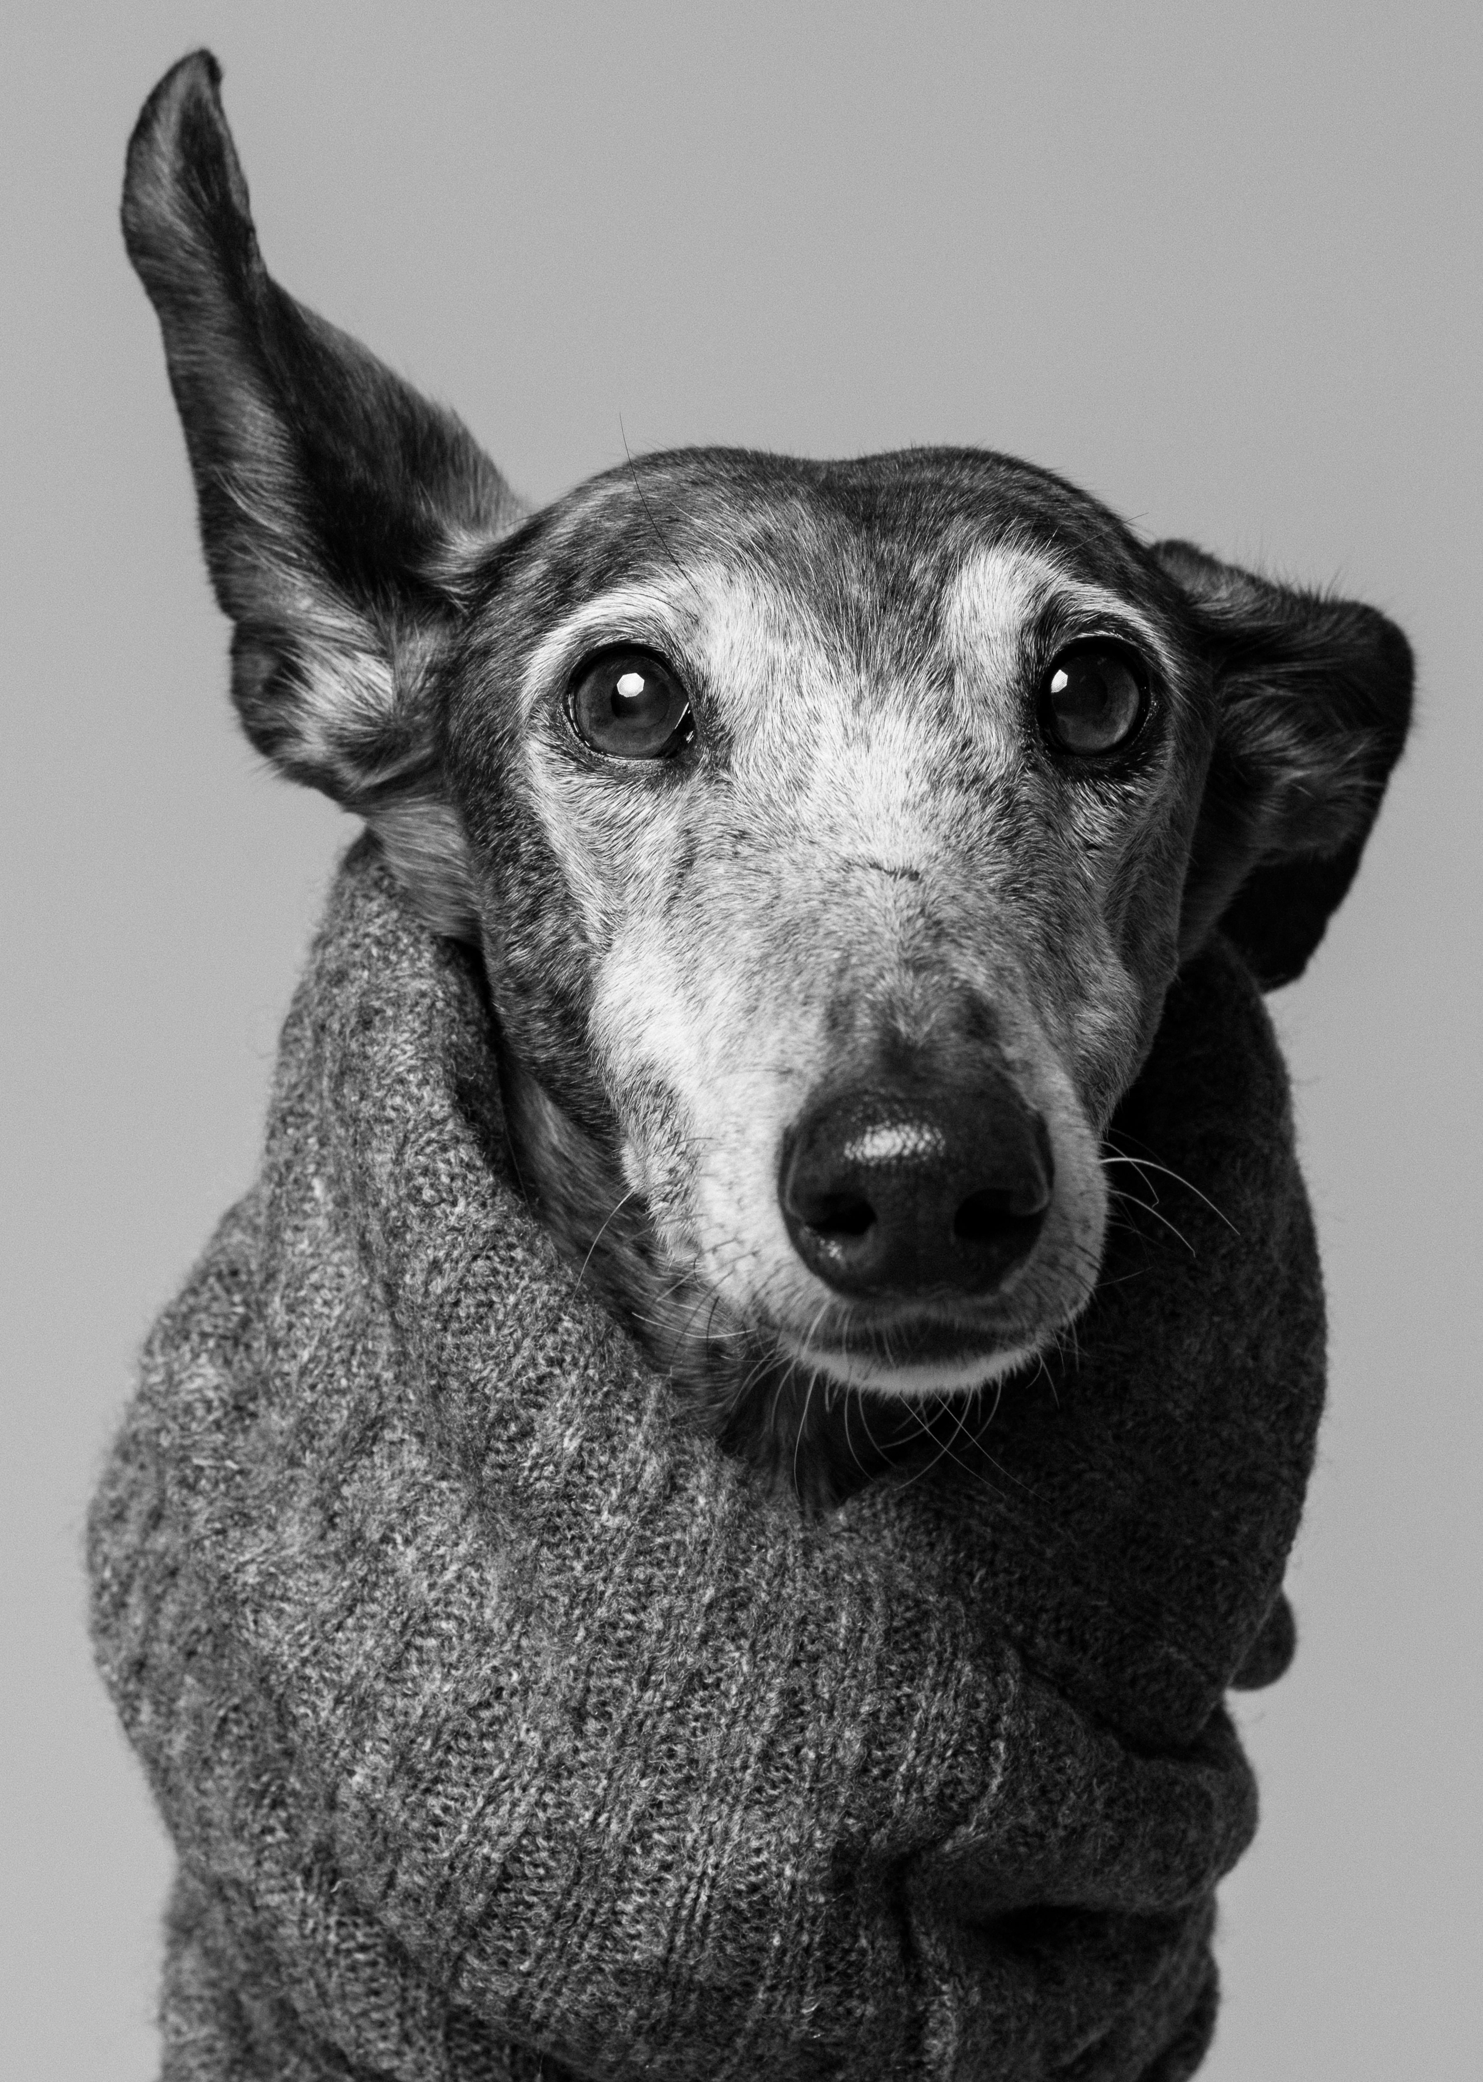
Використовуйте всю палітру кольорів, почуттів, коли потрібно розповісти веселу чи химерну історію. У цій палітрі додається відчуття доброти, яке притягує до себе.

